Slide 1
高中新课程数学必修③
第一章 算法初步
1.1 算法与程序框图
1.1.1 算法的概念

Slide 2
算法的概念

Slide 3
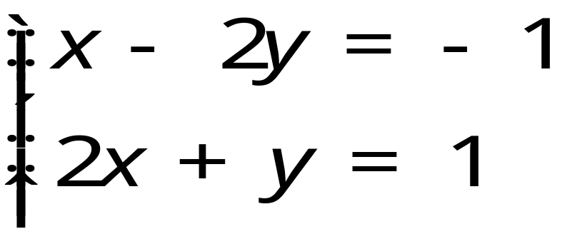
知识探究（一）：算法的概念
思考1:在初中，对于解二元一次方程组你学过哪些方法？
加减消元法和代入消元法
思考2：用加减消元法解二元一次方程组 x-2y=-1 ①
2x+y=1 ②的具体步骤是什么？
思考2:用加减消元法解二元一次方程组
的具体步骤是什么？

Slide 4
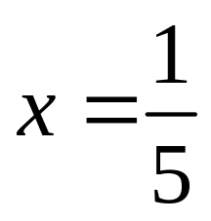
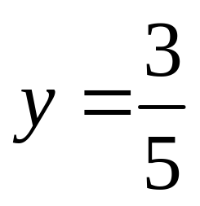
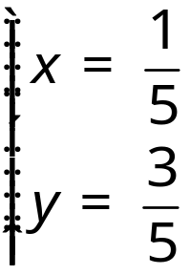
①
②
第一步，
①+②×2，得 5x=1 . ③
第二步，
解③，得 .
第三步，
②-①×2，得 5y＝3 . ④
解④，得 .
第四步，
第五步，
得到方程组的解为 .

Slide 5
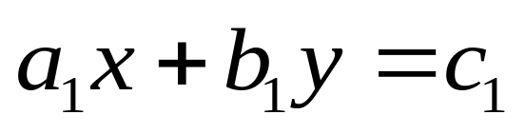
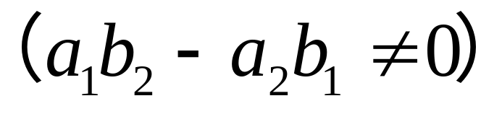
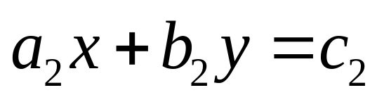
思考3:参照上述思路，一般地，解方程
组 的基
本步骤是什么？
①
②

Slide 6
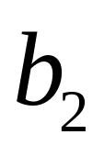
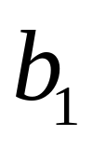
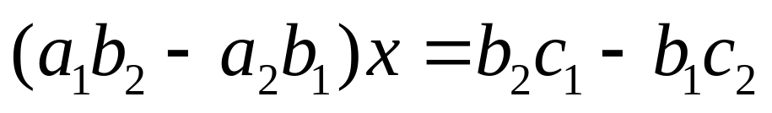
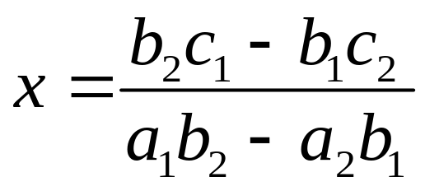
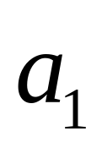
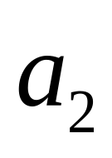
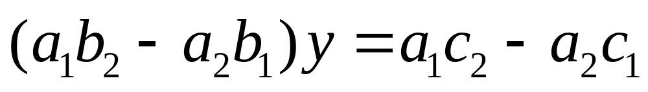
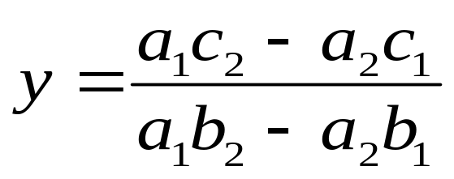
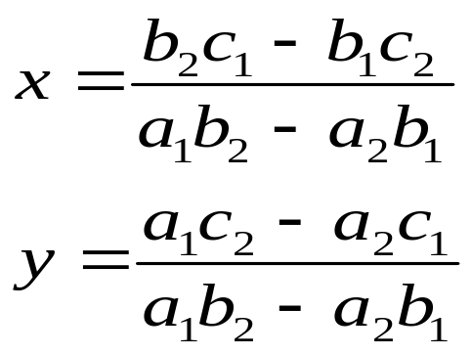
第一步，①× - ②× ，得
. ③
第二步，解③ ，得 .
第三步，②× - ①× ，得
. ④
第四步，解④ ，得 .
第五步，得到方程组的解为

Slide 7
思考4:根据上述分析，用加减消元法解二元一次方程组，可以分为五个步骤进行，这五个步骤就构成了解二元一次方程组的一个“算法”.我们再根据这一算法编制计算机程序，就可以让计算机来解二元一次方程组.

Slide 8
思考5:一般地，算法是由按照一定规则解决某一类问题的基本步骤组成的.
你认为：
(1)每个步骤是否有明确的计算任务？
(2) 这些步骤的个数是有限的还是无限 的？

Slide 9
思考6:有人对哥德巴赫猜想“任何大于4的偶数都能写成两个质数之和”设计了如下操作步骤：
第一步，检验6=3+3，
第二步，检验8=3+5，
第三步，检验10=5+5，
……
利用计算机无穷地进行下去！
请问：这是一个算法吗？

Slide 10
思考7:根据上述分析，你能归纳出算法的概念吗？
在数学中，按照一定规则解决某一类问题的明确和有限的步骤称为算法.

Slide 11
知识探究（二）:算法的步骤设计
思考1:如果让计算机判断7是否为质数，如何设计算法步骤？
第一步，用2除7，得到余数1,所以2不能整除7.
第二步，用3除7，得到余数1,所以3不能整除7.
第三步，用4除7，得到余数3,所以4不能整除7.
第四步，用5除7，得到余数2,所以5不能整除7.
第五步，用6除7，得到余数1,所以6不能整除7.
因此，7是质数.

Slide 12
思考2:如果让计算机判断35是否为质数，如何设计算法步骤？
第一步，用2除35，得到余数1,所以2不能整除35.
第二步，用3除35，得到余数2,所以3不能整除35.
第三步，用4除35，得到余数3,所以4不能整除35.
第四步，用5除35，得到余数0,所以5能整除35.
因此，35不是质数.

Slide 13
思考3:整数89是否为质数？如果让计算机判断89是否为质数，按照上述算法需要设计多少个步骤？
第一步，用2除89，得到余数1,所以2不能整除89.
第二步，用3除89，得到余数2,所以3不能整除89.
第三步，用4除89，得到余数1,所以4不能整除89.
…… …… …… ……
第八十七步，用88除89，得到余数1,所以88不能 整除89.
因此，89是质数.

Slide 14
思考4:用2～88逐一去除89求余数，需要87个步骤，这些步骤基本是重复操作，我们可以按下面的思路改进这个算法，减少算法的步骤.
（1）用i表示2～88中的任意一个整数，并从2开始取数；
（2）用i除89，得到余数r. 若r=0，则89不是质数；若r≠0，将i用i+1替代，再执行同样的操作；
（3）这个操作一直进行到i取88为止.
你能按照这个思路，设计一个“判断89是否为质数”的算法步骤吗？

Slide 15
算法设计:
第一步，
令i=2；
第二步，
用i除89，得到余数r；
第三步，
若r=0，则89不是质数，结束算法；若r≠0，将i用i+1替代；
第四步，
判断“i>88”是否成立？若是，则89是质数，结束算法；否则，返回第二步.

Slide 16
思考5:一般地，判断一个大于2的整数是否为质数的算法步骤如何设计？
第一步，给定一个大于2的整数n；
第二步，令i=2；
第三步，用i除n，得到余数r；
第四步，判断“r=0”是否成立.若是，则n 不是质数，结束算法；否则，将i 的值增加1，仍用i表示；
第五步，判断“i>(n-1)”是否成立，若是， 则n是质数，结束算法；否则，返回 第三步.

Slide 17
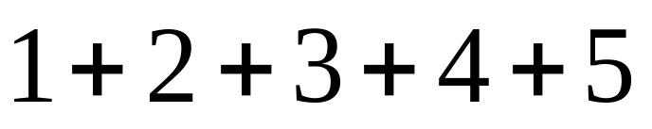
数学运用
给出求 的一个算法；
算法1 按照逐一相加的程序进行.
第一步 计算1+2,得到3;
第二步 将第一步中的运算结果3与3相加,得到6
第三步 将第二步中的运算结果6与4相加,得到10.
第四步 将第三步中的运算结果10与5相加,得到15.

Slide 18
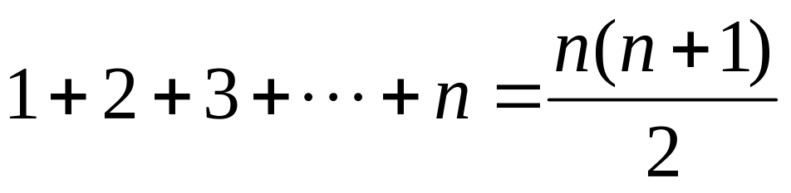
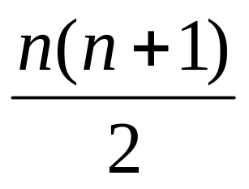
算法2 可以运用公式
直接计算;
第一步 取n=5;
第二步 计算
第三步 输出运算结果

Slide 19
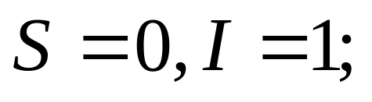
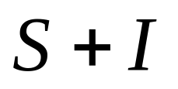
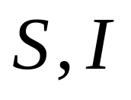

算法3
第一步 让
第二步 将 的值赋给 的值增加1
第三步 如果 比5大,则输出S,否则转
第二步.
思考 能用算法3求 1+3+5+…+99 吗？

Slide 20
理论迁移
例 设函数f(x)的图象是一条连续不断的曲线，写出用“二分法”求方程 f(x)=0的一个近似解的算法.

Slide 21
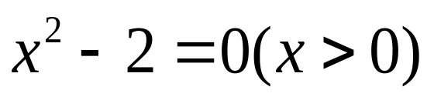
对于方程 ,给定d=0.005.
a | b | |a-b|
1 | 2 | 1
1 | 1.5 | 0.5
1.25 | 1.5 | 0.25
1.375 | 1.5 | 0.125
1.375 | 1.437 5 | 0.062 5
1.406 25 | 1.437 5 | 0.031 25
1.406 25 | 1.421 875 | 0.015 625
1.414 625 | 1.421 875 | 0.007 812 5
1.414 062 5 | 1.417 968 75 | 0.003 906 25

Slide 22
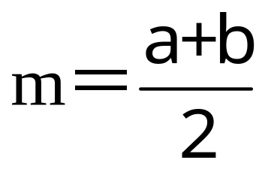
第一步，取函数f(x)，给定精确度d.
第二步，确定区间[a，b]，满足f(a)·f(b)<0.
第三步，取区间中点 .
第四步，若f(a)·f(m)<0,则含零点的区间 为[a,m],否则，含零点的区间为[m，b].
将新得到的含零点的区间仍记为[a,b];
第五步，判断[a,b]的长度是否小于d或f(m)是否等于0. 若是，则m是方程的近似解；否则，返回第三步.

Slide 23
小结作业
算法是建立在解法基础上的操作过程，算法不一定要有运算结果，问题答案可以由计算机解决．设计一个解决某类问题的算法的核心内容是设计算法的步骤，它没有一个固定的模式，但有以下几个基本要求：
(1)符合运算规则，计算机能操作；
(2)每个步骤都有一个明确的计算任务；
(3)对重复操作步骤作返回处理；
(4)步骤个数尽可能少；
(5)每个步骤的语言描述要准确、简明.

